Slide 1
Kalerábovo-mrkvový šalát

Slide 2
Ingrediencie
1 ks Kaleráb
3 ks mrkva
2 ČL med
Citrón
Sušené ovocie

Slide 3
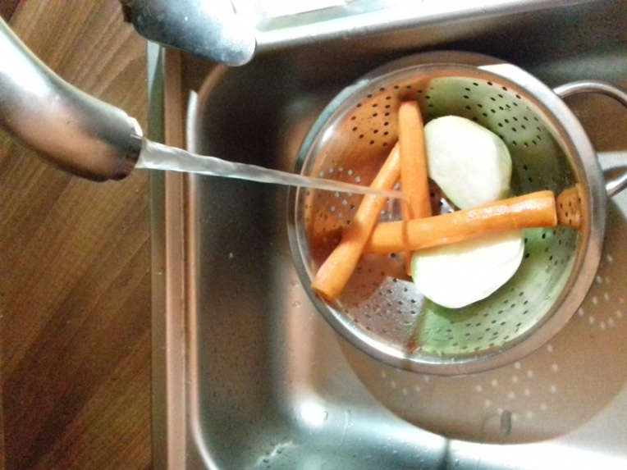
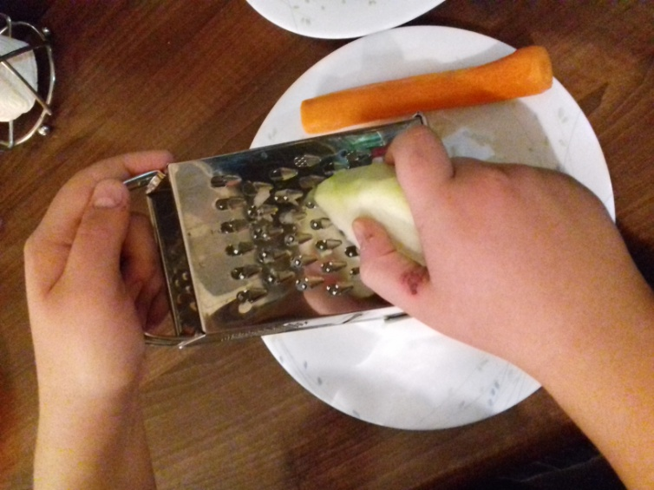
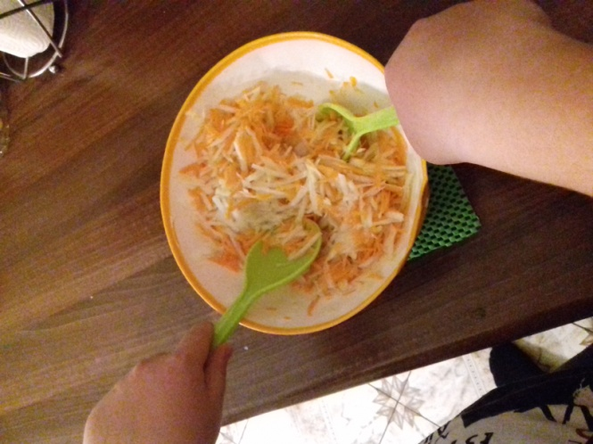
Príprava
10-15 minút
Postup
Kaleráb ,mrkvu očistíme, umyjeme a nastrúhame /hrubšie/.
Pridáme med a pokvapkáme citrónom ozdobíme ľubovoľne napr. orechy a sušené ovocie

Slide 4
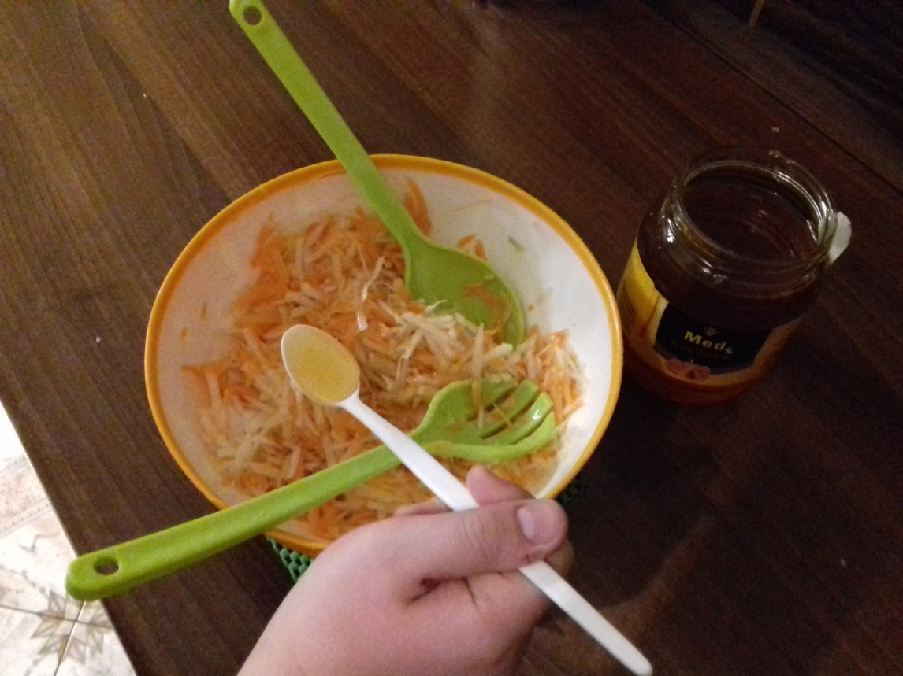

Slide 5
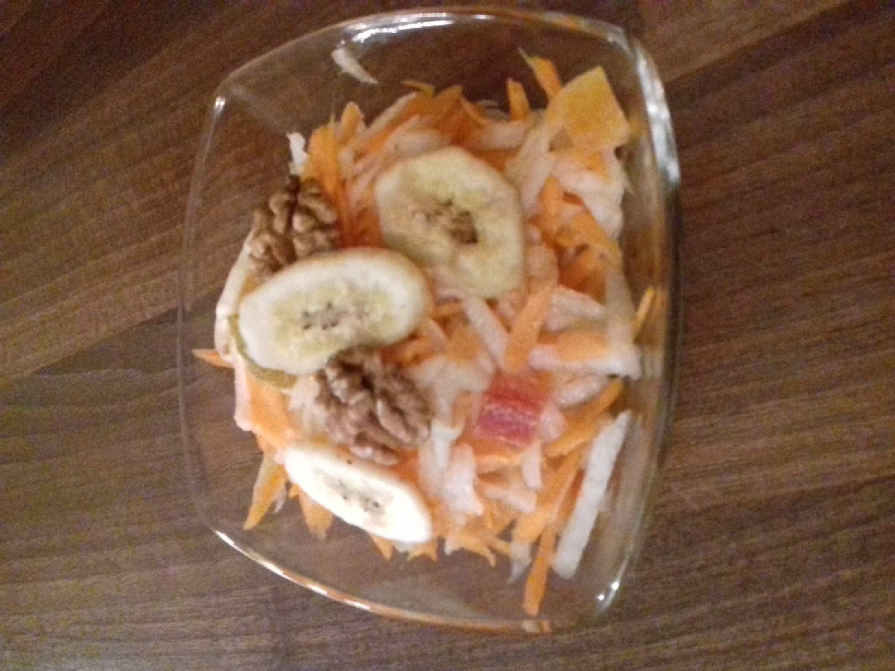

Slide 6
Jablkovo-škoricový šalát

Slide 7
Ingrediencie
3 ks Jablká
2 ČL med
½ ČL škorice
Citrón
Sušené ovocie

Slide 8
Príprava
5-10 min

Slide 9
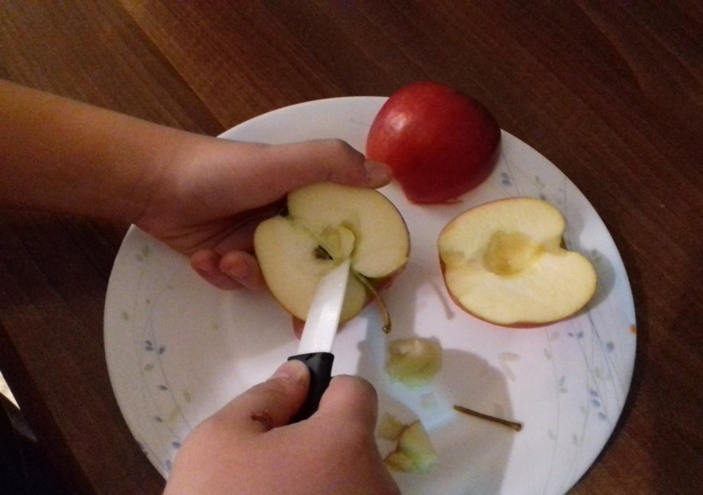
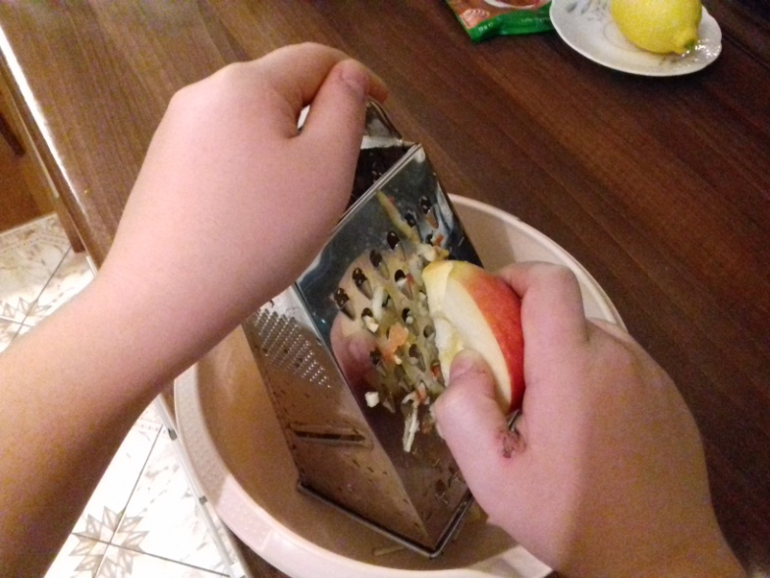
Postup
Jablká očistíme, umyjeme a nastrúhame /hrubšie/.
Pridáme med, škoricu pokvapkáme citrónom ozdobíme ľubovoľne napr. orechy a sušené ovocie

Slide 10
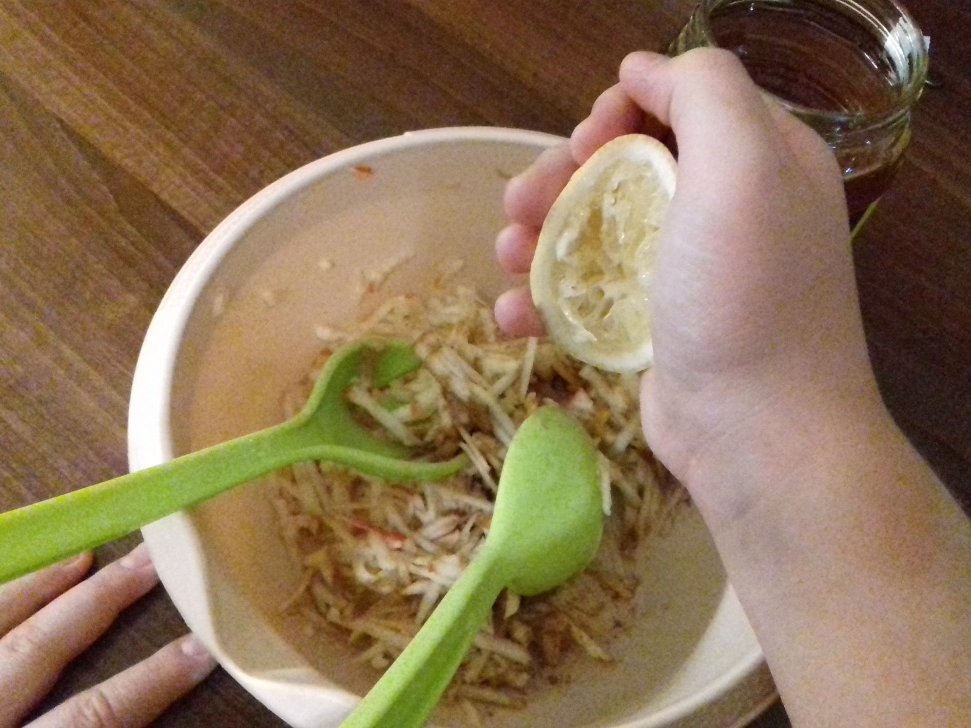
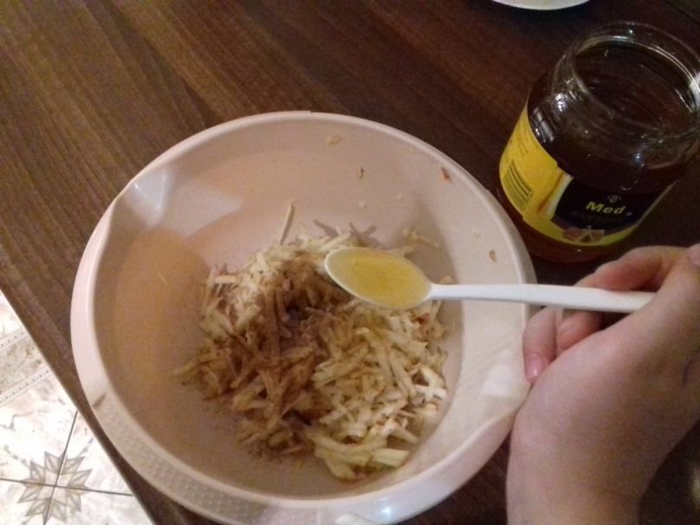

Slide 11
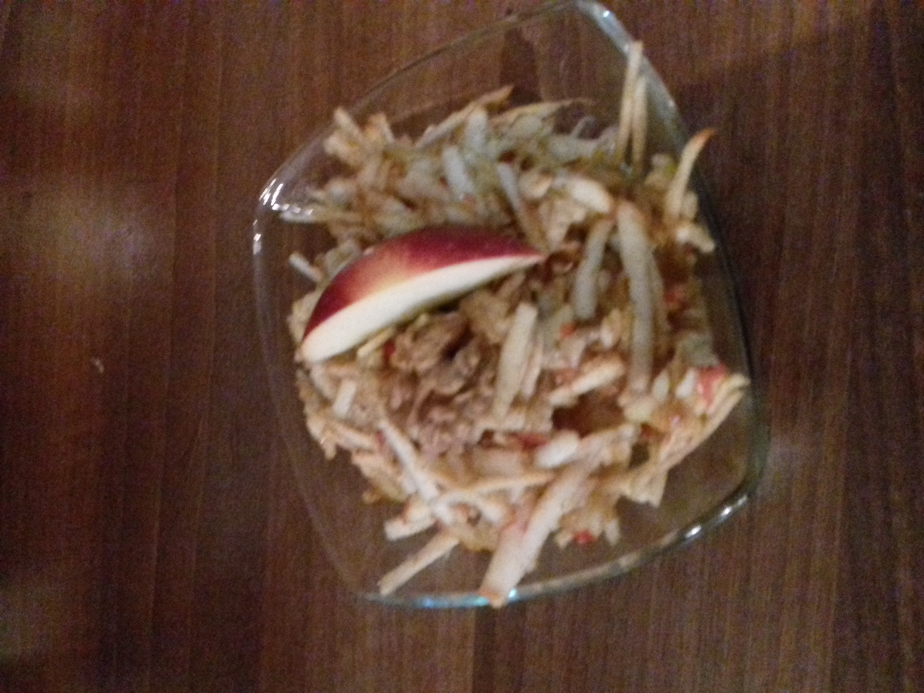

Slide 12
Dobrú chuť !

